Slide 1
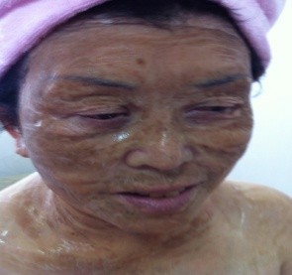
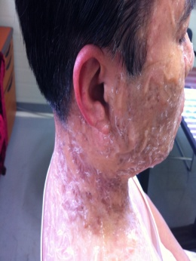
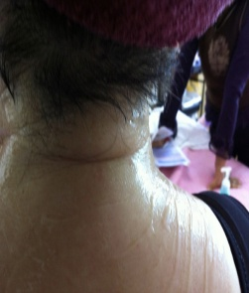
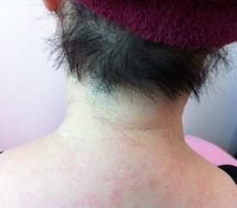
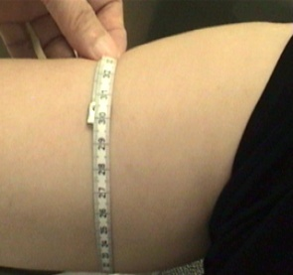
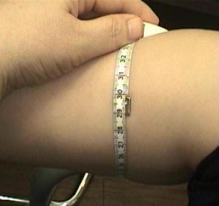
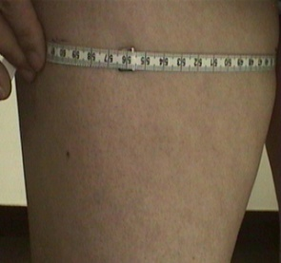
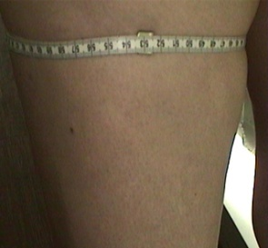
ACE BORN - A
슈퍼 클렌저 & 팩
피부나이 10년을 되돌리는
3day 10minutes
체 험 사 례
앞 면 독소제거
옆 면 독소제거
Before
After
30.5 cm
29.5 cm
56 cm
54 cm
팔뚝 살에 사용 전, 후
허벅지에 사용 전, 후

Slide 2
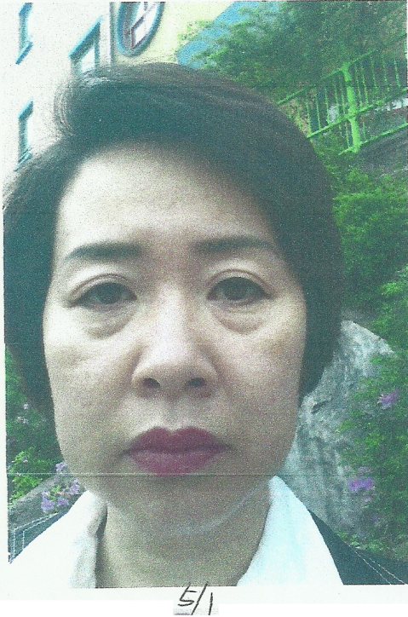
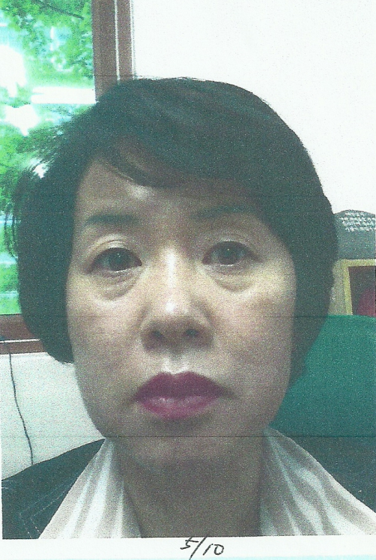
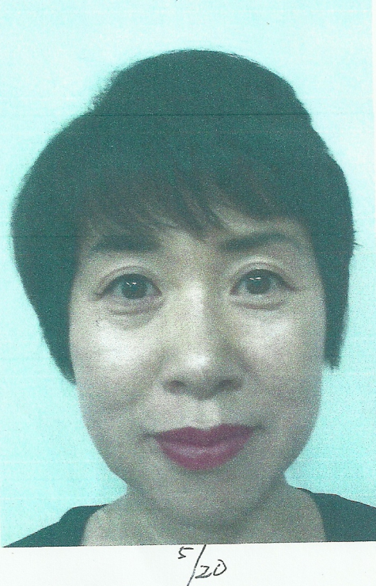
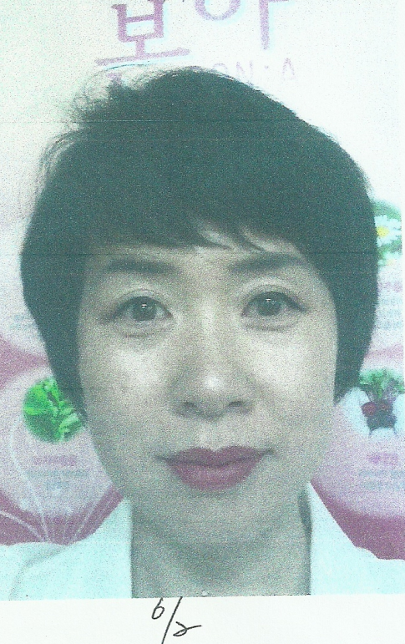
ACE BORN - A
슈퍼 클렌저 & 팩
피부나이 10년을 되돌리는
3day 10minutes
체험 사례 (1개월 사용)
※ 강원도 원주 거주, 에이스 본아㈜ 사업자 (사진사용 본인 동의)
- 슈퍼 클렌저 팩 : 1개월 사용 [2012. 5. 1 ~ 6. 2]

